Slide 1


Titolo presentazione sottotitolo
Microsoft Kinect for human motion analysis
Lopreside Antonia 945778
Milano, XX mese 20XX
Matichecchia Davide 945708
Santicchi Gabriele 969088
Notes:
Il Progetto da noi presentato riguarda l’utilizzo del kinect per l’analisi del movimento umano. Il nostro obiettivo è quello di validare il kinect valutandone l’affidabilità su diversi esercizi proposti e comprendere se il suo campo di utilizzo possa essere esteso anche a quello biomedicale oltre che a quello ludico.

Slide 2
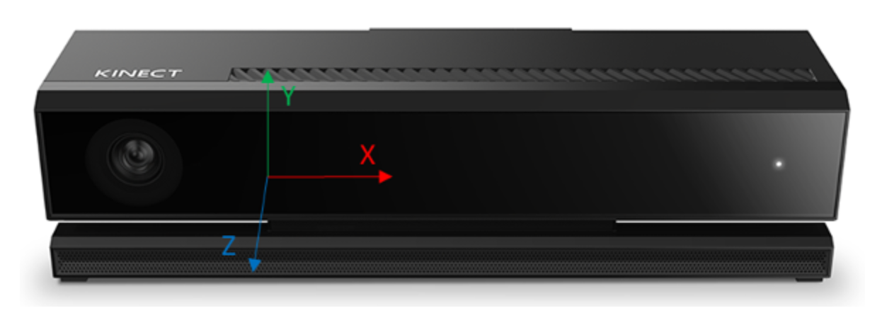
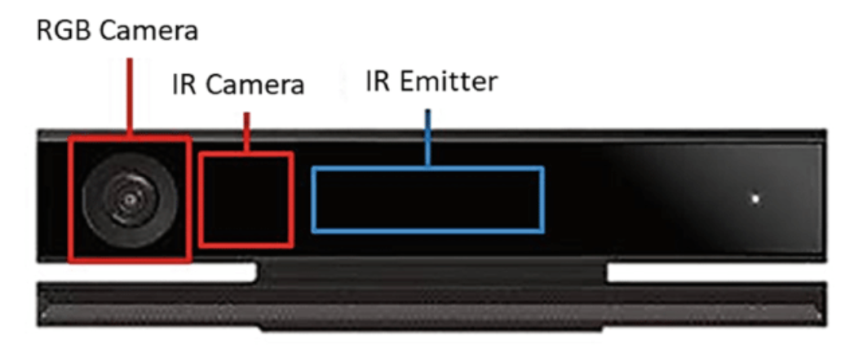
Kinect v2
Sensors
RGB Camera – 1920 x 1080 pixels
IR Camera – 512 x 424 pixels
IR Emitter
Microphone Array
Features
Frame Rate: 30 fps
FoV IR: 60 x 70 degrees
FoV RGB: 84.1 x 53.8 degrees
Notes:
Prima di tutto introduciamo lo strumento che utilizzeremo. Il kinect è stato commercializzato da microsoft in una prima versione nel 2010 e riadattato successivamente nella versione 2 nel 2013. Quest’ultima è la versione da noi utilizzata nelle varie prove. Esso è composto da una serie di sensori di cui una camera RGB con una risoluzione di 1920 x 1080, una camera infrarossi con risoluzione 512x424, un emettitore ad infrarossi e un array di microfoni posizionati nella parte inferiore dello strumento. I due sensori, RGB e infrarossi, hanno uno stesso frame rate pari a 30. Il kinect riesce a ricostruire uno scheletro dell’individuo e a tracciare nel tempo la posizione in termini di coordinate x,y,z di un arto. La ricostruzione effettuata dal kinect è collocata in un sistema di riferimento locale rappresentato in figura. Osserviamo che con l’asse z facciamo riferimento allo spostamento frontale, sempre positivo, con l’asse x quello laterale, positivo a sinistra del kinect, mentre con y quello verticale positivo al di sopra del kinect.

Slide 3
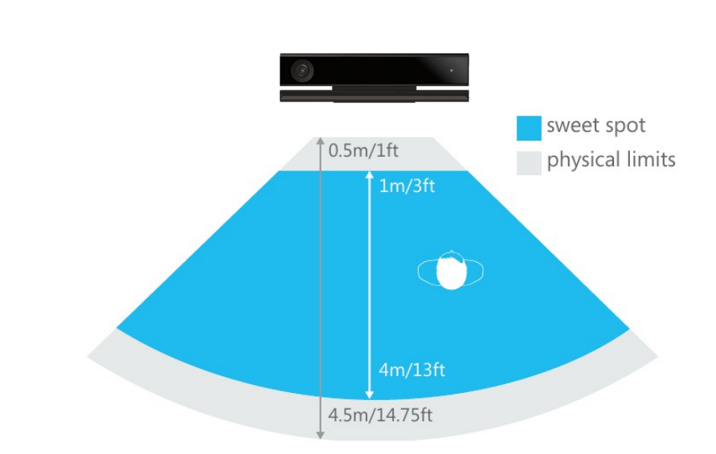
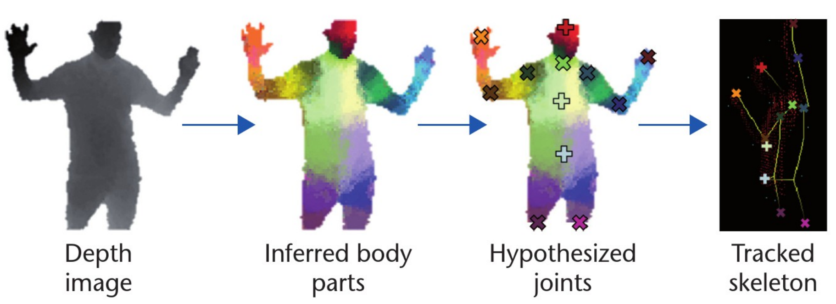
Kinect v2 - Skeleton
Skeleton building features
ToF sensors
Physical limits 0.4 - 4.5 m
Sweet spot 0.8 – 3.5 m
Depth image
Tracking Skeleton
Notes:
Per la stima della profondità viene utilizzato dal kinect una tecnologia Time of Flight mediante infrarossi ed emettitore. In questo tipo di sensori la distanza viene calcolata misurando il tempo che occorre a un impulso luminoso emesso, di raggiungere una superficie e tornare indietro. Un metodo alternativo consiste nell’inviare un segnale continuo modulato e valutare lo sfasamento del segnale ricevuto. Il kinect riesce a rilevare fino a 6 scheletri contemporaneamente. Lo scheletro viene individuato prima tramite una suddivisione e individuazione da parte del kinect dei vari distretti corporei. Su questi distretti avviene poi la sovrapposizione di primo tentativo dei joint ottenuta tramite tecniche di machine learning e computer vision a partire dalla mappa di profondità. Il kinect, infatti, è allenato tramite algoritmi di decision forest (alberi di decisione) usando 100000 mappe di profondità con scheletri noti.
Il sensore è capace di rilevare lo scheletro all’interno di un range che va da 0.4 a 4.5 m ma, comunque, una stima migliore della posizione dei joint si ha quando il corpo è posizionato tra 0.8 e 3.5m.

Slide 4
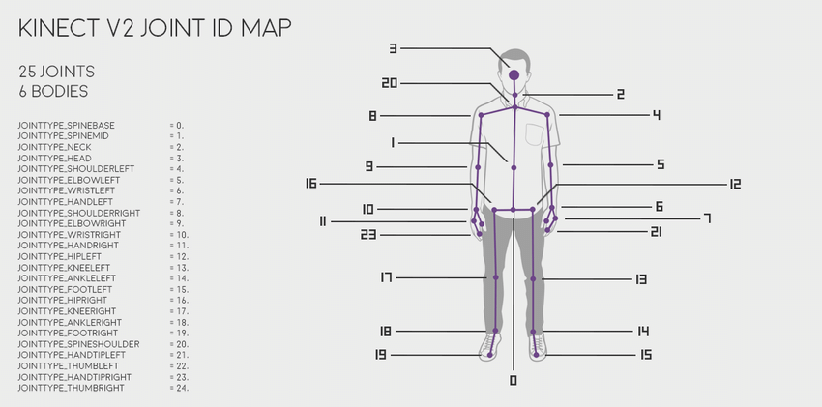
Kinect v2 – Joint Map
Notes:
Nel caso del kinect v2 abbiamo uno scheletro composto da 25 joints numerati da 0 a 24, nel caso però del codice utilizzato nel nostro caso essi sono numerati da 1 a 25 a causa della numerazione di matlab. Nel nostro caso ci siamo soffermati sulla spine base, il punto indicato in figura con il numero 0, poiché punto che indica l’inizio della colonna vertebrale. Abbiamo scelto di analizzare questo joint essendo posto circa a metà altezza del nostro corpo, è sempre ben rilevabile da parte del kinect e mantiene una facilità di tracciamento in tutti i movimenti che abbiamo utilizzato per lo studio dello strumento.

Slide 5
Development of the project
Kinect validation:
Validation measurements:
Walk
Z coordinate
Sidewalk
X coordinate
Walk downstairs
Y coordinate
Kinect – IMU comparison
Skip
Notes:
Il nostro lavoro si è focalizzato su una prima parte di validazione in cui abbiamo verificato che il kinect riesce a fornire delle misure accettabili e confrontabili con quelle reali. Per la coordinata z, frontale, è stata eseguita una camminata frontalmente al kinect e il confronto è stato eseguito con un metro posizionato per terra. Per la coordinata y, quindi l’altezza dello spinbase, abbiamo valutato la discesa su delle scale effettuando dei ragionamenti sull’altezza dei singoli gradini e dello spinbase. Una camminata laterale, a una fissata distanza dal kinect, ha permesso di valutare l’accuratezza di misura sulla coordinata x mediante confronto con un metro posto trasversalmente. Nella seconda fase ci siamo focalizzati nel confrontare una misura di un esercizio fisico vero e proprio quale lo skip andando a comparare i risultati ottenuti con quelli di una misura gold standard proveniente dall’accelerometro di uno smartphone su cui ne abbiamo avuto accesso ai dati mediante l’applicazione mobile del software matlab

Slide 6
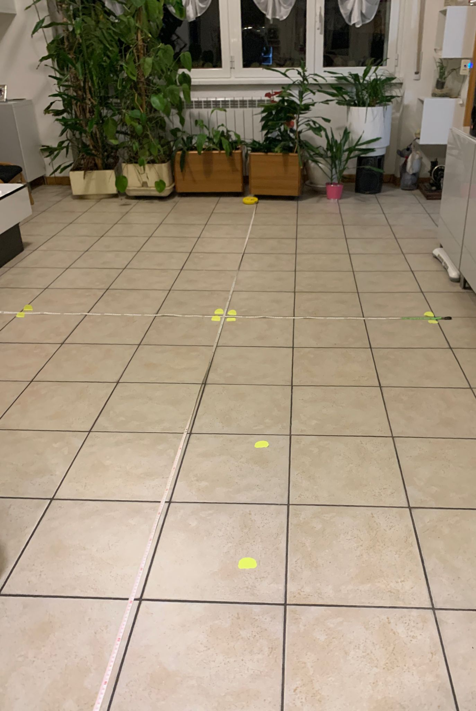
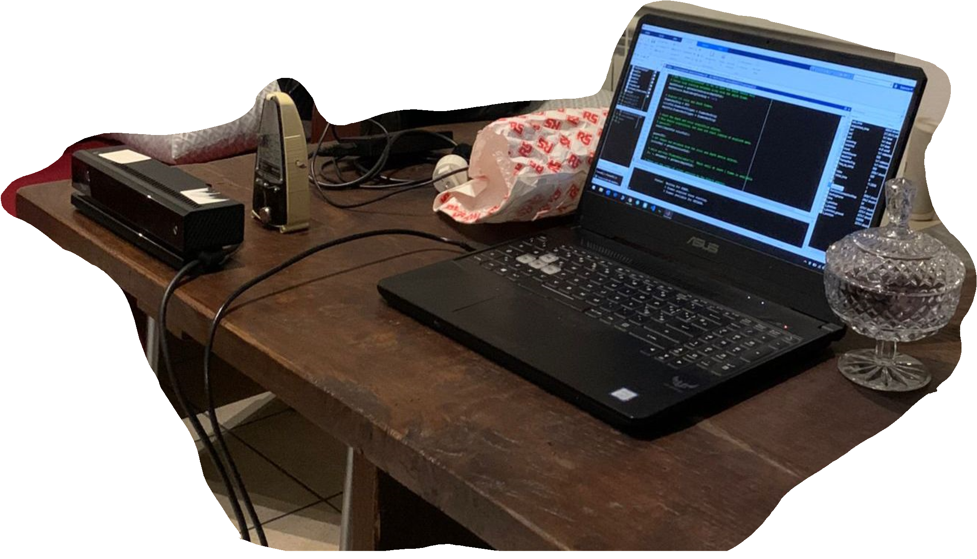
Test setup
y
z
z
x
x
Metronome
Kinect
Marker equally spaced of 0.5 m
Notes:
Il set up sperimentale utilizzato nelle due prove di camminata, frontale e laterale, e quella dello skip è stato quello illustrato in figura. Sono stati posizionati due metri seguendo come riferimento la giunzione tra due mattonelle. Il primo metro è frontale al kinect, utilizzato per misurare la posizione z del joint mentre quello trasversale, posizionato a una distanza z fissata di 3.5 m, permette di confrontare la misura ottenuta dal kinect in termini di posizione x. Un metronomo è stato poi utilizzato in modo da scandire l’esercizio ad una certa frequenza e dare una periodicità all’esercizio.
Qui di seguito verranno presentati i test effettuati. Prima di ogni esercizio è possibile apprezzare la ricostruzione dei 25 joints, in output dal sensore, opportunamente collegati ad ottenere lo scheletro dell’individuo. Successivamente verranno mostrati, invece, i grafici relativi alle coordinate x, y e z dello spinbase rispetto al tempo plottati tramite l’utilizzo del codice matlab implementato.

Slide 7
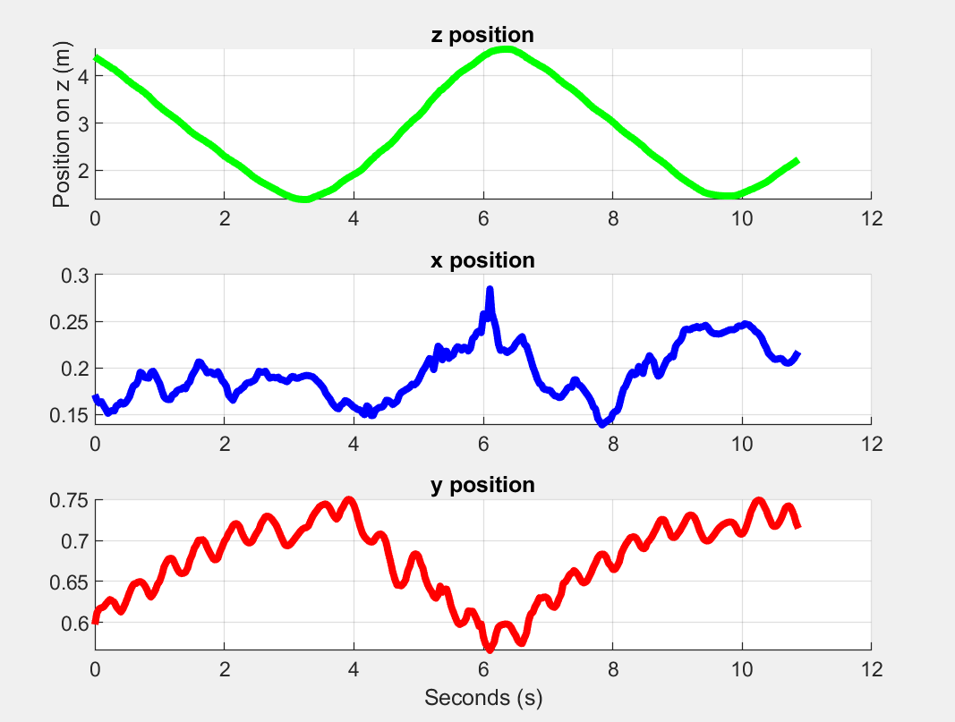
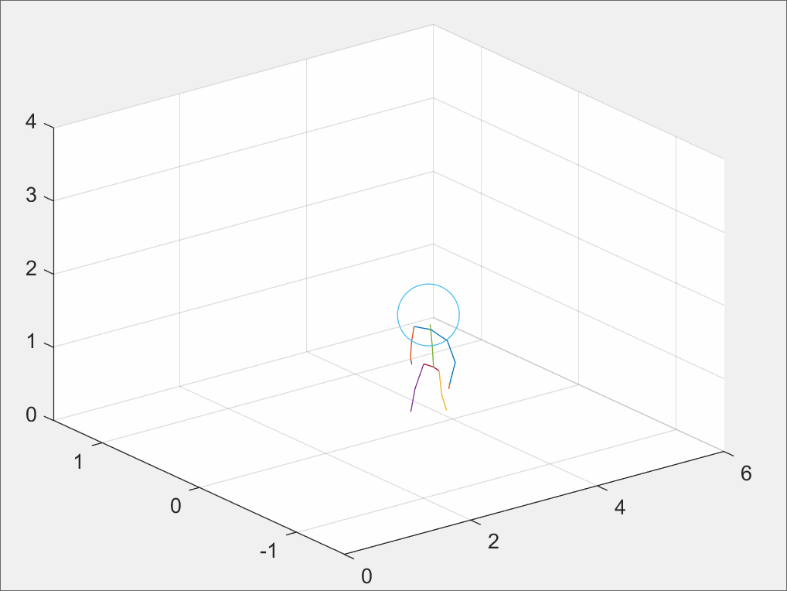
Walk
Test setup
Performed between a distance of 4.5m to 1.5m away from the kinect
Output Kinect
Max Z: 4.5627 m (1.4%)
Min Z: 1.3837 m (7.75%)
Small oscillation on the X coordinate
Small oscillations on the Y coordinate
Notes:
Il primo esercizio analizzato è laCAMMINATA FRONTALE. Tale esercizio è stato effettuato posizionandoci di fronte al Kinect e muovendoci avanti ed indietro. L’esercizio è stato svolto utilizzando l’ausilio di markers posizionati sul pavimento in modo tale da segnalare all’atleta il range nel quale muoversi. In questo caso specifico il nostro range è stato 4.5 m e 1.5 m rispetto alla profondità e quindi alla direzione z del Kinect per quanto spiegato in precedenza.
A seguito della computazione dei dati su Matlab abbiamo ottenuto i seguenti grafici: CAMBIO SLIDE.
Analizzando gli andamenti è possibile dire che:
Il grafico posizione z conferma le nostre aspettative qualitativamente. Se effettuiamo una analisi quantitativa abbiamo ottenuto dei valori di Z_max = 4.5627 m e Z_min = 1.3837 m, quindi un errore rispettivamente di 1.4% e 7.75%. Sono errori piuttosto bassi che possono essere correlati più all’impossibilità dell’occhio umano di identificare precisamente il punto in cui allineare lo spine base con il marker posto sul pavimento che un errore di misura del Kinect.
Il grafico posizione x mostra un andamento in linea generale costante intorno al valore 0.2, con lievi oscillazioni dovuti al movimento del bacino. Il valore 0.2 indica il punto in cui ci siamo posizionati nell’esecuzione dell’esercizio, rispetto al Kinect.
Il grafico posizione y invece ha un andamento interessante in quanto possiamo individuare due tipi di oscillazioni. Delle piccole oscillazioni che individuano il movimento fisiologico dell’uomo, infatti per effettuare un passo portiamo avanti un piede e di conseguenza tendiamo ad abbassare l’altezza dello spine base, per poi rialzarla quando avviciniamo le gambe tra loro. Le oscillazioni di maggiore ampiezza invece sono da correlare ad una imprecisione del Kinect. L’altezza dello spine base del nostro atleta è circa di 0.80 m invece il kinect rileva dei valori un po’ più bassi: 0.75 m quando siamo più vicini al kinect e 0.6 m quando siamo più lontani. Questa differenza di misura possiamo correlarla al limite fisico del Kinect precedentemente spiegato. Infatti la distanza ideale abbiamo detto essere fino a 3.5 m.

Slide 8
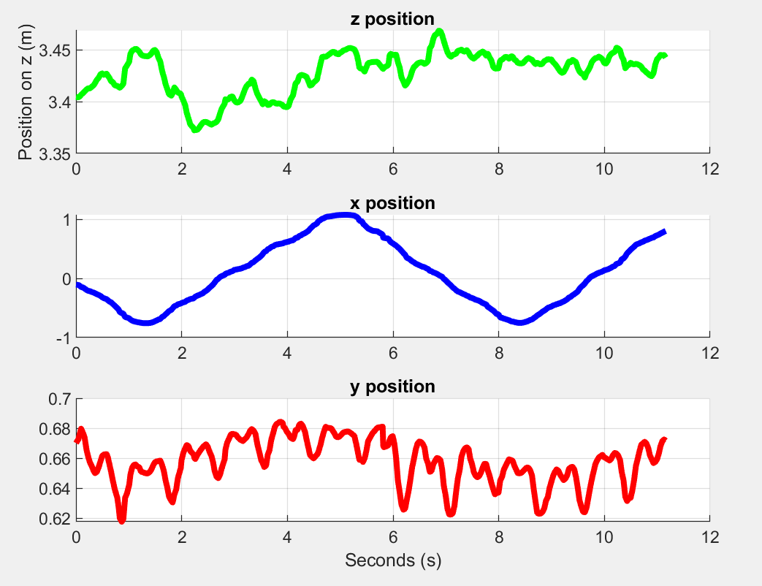
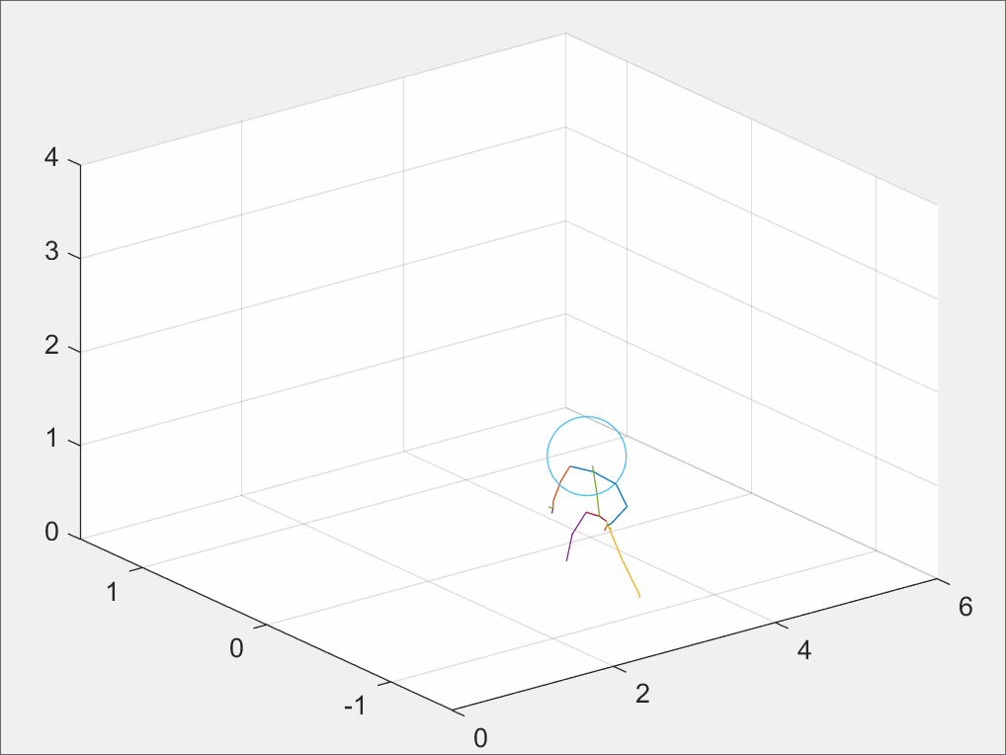
Sidewalk
Test Setup
Fixed frontal distance from the Kinect of 3.5 m
Sidewalk between -1 m and 1 m with respect to the Kinect
Output Kinect
Small oscillations on the Z coordinate
Max X: 1.0804m
Min X: -0.7561m
Range of motion 1.83 m (8.5%)
Small oscillations on the Y coordinate
Notes:
Il secondo esercizio che mostriamo è la CAMMINATA LATERALE. Questo esercizio è stato effettuato posizionando il Kinect ad una distanza fissa dal punto di esecuzione del movimento, cioè 3.5 m. Lo strumento di misura utilizzato è stato posizionato nel mezzo tra due markers posizionati sul pavimento. I markers sono posizionati a distanza 2 m tra di loro e l’atleta in questione si è spostato lateralmente tra i due markers. In questo esercizio gli output ottenuti sono: CAMBIO SLIDE.
Dal grafico posizione z vediamo quanto atteso cioè che la distanza dell’atleta dal kinect resta relativamente stabile intorno a 3.45 m mostrando un errore di 1.4% rispetto al valore ottenuto manualmente con un semplice metro.
Dal grafico posizione x utilizzando il software Matlab è stato ottenuta x_max= 1.080 m e X_min= -0.7561 m. Osserviamo una sovrastima di Xmax e una sottostima di Xmin dovuta probabilmente a un offset, un non corretto posizionamento del kinect, rispetto allo spinbase dell’individuo. E’ possibile però andare a notare che il range del movimento misurato dal kinect è pari a 1.83m ottenendo una misura comunque confrontabile con il range di 2m fissato precedentemente. In termini percentuali si parla comunque di un errore pari al 8.5%.
Dal grafico posizione y si possono invece notare 12 picchi con valore negativo che corrispondono ai 12 passi effettuati dall’atleta nel tempo dell’acquisizione del kinect.

Slide 9
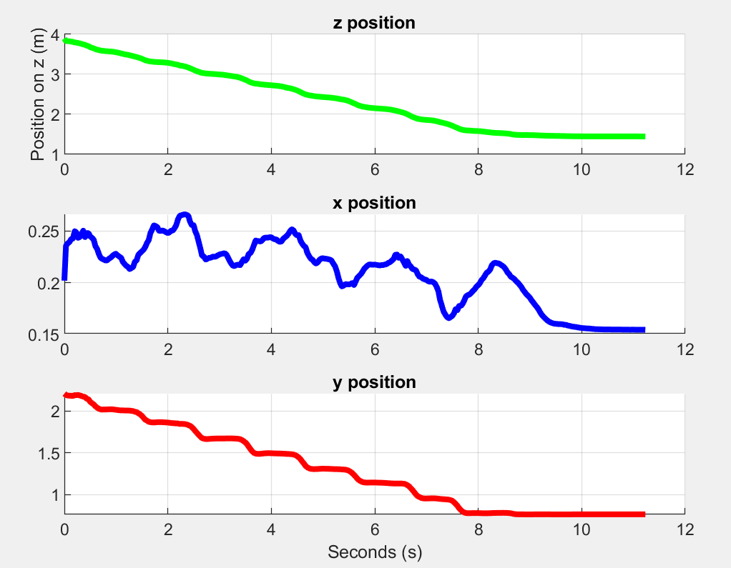
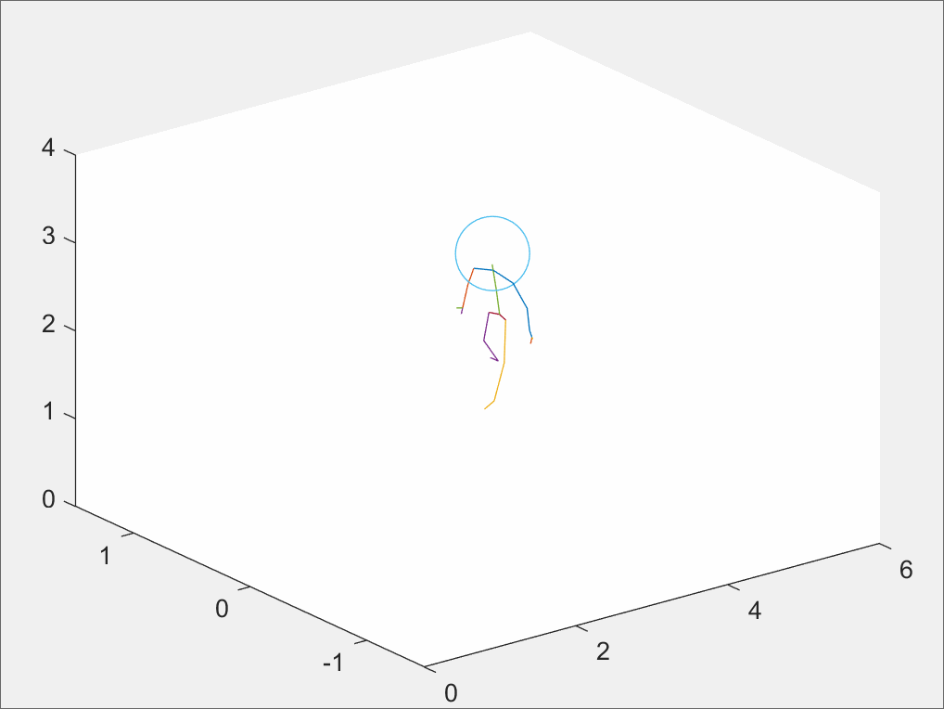
Walk down stairs
Test setup
1° step – kinect distance: 1.56m
Step depth: 30cm
Step height: 17cm
Output Kinect
Last detected Z value: 1.4476 m
Actual value (approx): 3.83m
First detected Z value: 3.8945m
Small oscillations on x coordinate
Avg step height: 0.177m
Notes:
Il terzo esercizio consiste nello studio del MOVIMENTO DI DISCESA DI GRADINI DELL’ATLETA. In particolare, il numero di gradini totali percorsi sono stati 8. I gradini hanno una profondità di 30 cm ed una altezza di 17 cm, misure ottenute con l’uso di un metro. Il kinect è stato posizionato ad una distanza di 1.56 m dal primo gradino. L’atleta invece parte nell’istante iniziale trovandosi sull’8 gradino. In questo esercizio è stato utilizzato uno strumento quale il metronomo utile a scandire il tempo in cui l’atleta deve scendere i gradini, in particolare si è scelto di scendere un gradino al secondo.
L’output di questo esercizio è: CAMBIO SLIDE.
Dal grafico posizione z notiamo un andamento decrescente, coerente con l’esercizio svolto in quanto l’atleta scende 8 gradini, avvicinandosi quindi al kinect e fermandosi ad una Z_min = 1.4476 m. Conoscendo la profondità di ogni gradino è stato possibile calcolare la posizione iniziale dell’atleta. In particolare, quando il kinect inizia la sua acquisizione è possibile vedere un primo tratto z costante che indica il momento in cui entrambi i piedi sono poggiati sullo stesso gradino, quindi lo spine base è posto a metà dell’ottavo gradino e conoscendo la profondità abbiamo manualmente calcolato la Z_iniziale come 0.3/2+0.3*7+1.56=3.83. Valore confrontabile con quanto ottenuto elaborando i dati, 3.8945 m.
Dal grafico posizione x vediamo un andamento piuttosto stabile, segno di un percorso seguito abbastanza rettilineo.
Dal grafico posizione y si nota quanto ci aspettavamo, un andamento a gradino. In particolare, sono state calcolate le distanze dei vari tratti costanti evidenziati su tale grafico e queste distanze sono circa 0.17 cm, ulteriore conferma dell’altezza del gradino.

Slide 10
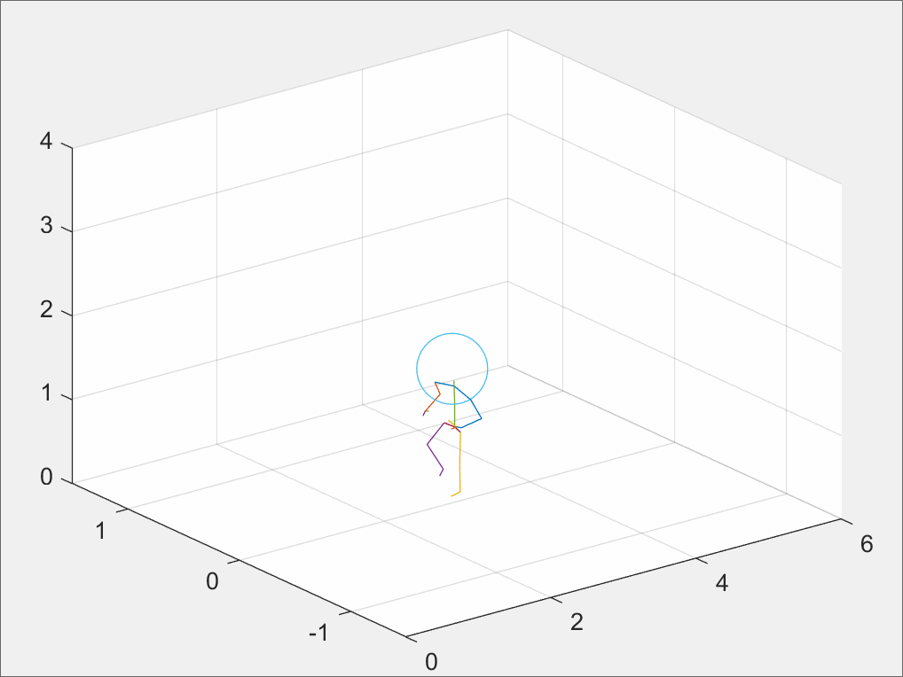
Skip
Test setup:
Kinect distance on z-axis: 3 meters
Simultaneous data acquisition with IMU
(Ideal) skip frequency: 120 bpm
Goals:
Evaluation of X,Y,Z distance measurements with Kinect
Comparison between IMU and Kinect oscillation in terms of amplitude
Comparison between IMU and Kinect oscillation in terms of skip frequency
Notes:
Conclusa l’analisi degli esercizi utili a validare le misure rilevate dal Kinect, possiamo passare all’analisi di un esercizio fisico quale lo SKIP. Questo esercizio è stato condotto posizionando il kinect ad una distanza pari a 3 m dal punto di esecuzione del movimento. È stato utilizzato un IMU per l’acquisizione dell’accelerazione nelle tre direzioni x, y e z utili a svolgere una analisi sulle ampiezze di oscillazione dei segnali ottenuti dal Kinect, ma anche per effettuare una analisi della frequenza.

Slide 11
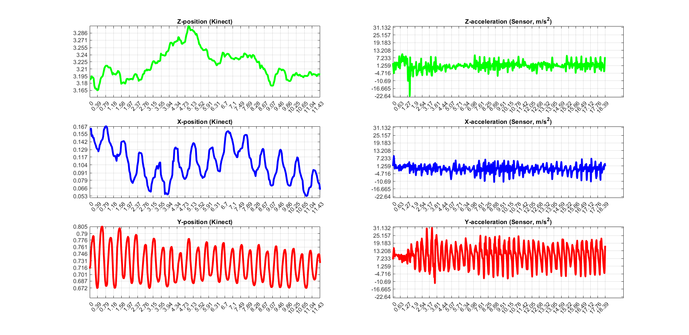
Skip – Data Visualization
Minimum X and Z oscillation both for IMU and Kinect data
Missing synchronization between sensor clocks
Comparison between Imu and Kinect data along y direction
Notes:
Il primo step dell’analisi consiste nella visualizzazione dei dati che, coerentemente con le prove presentate precedentemente da Davide e Antonella, mostrano delle minime oscillazioni lungo gli assi X e Z, sia in termini di posizione che di accelerazione.
Di conseguenza, l’analisi si concentrerà sulle oscillazioni lungo l’asse Y. E’ importante sottolineare che i due sistemi analizzati non sono sincroni, in quanto il clock interno dell’accelerometro e del Kinect potrebbero differire di alcuni millisecondi. E’ necessaria quindi una prima fase di sincronizzazione dei dati, attraverso il calcolo della cross-correlazione tra le time-series del Kinect e dell’accelerometro.
-40

Slide 12
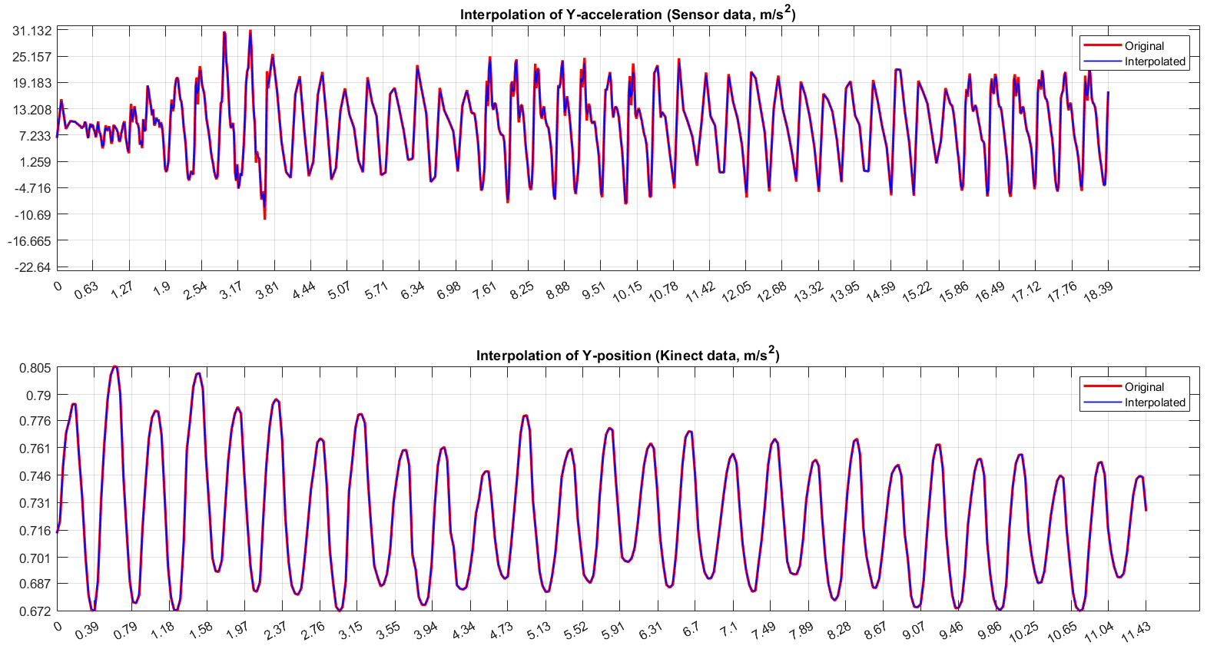
Skip – Data Synchronization (step 1)
Notes:
Prima di effettuare il calcolo della cross-correlazione, è necessario che le due serie temporali abbiano la stessa sampling frequency per poter effettuare un confronto sample-by-sample. (CAMBIA SLIDE).
-20

Slide 13
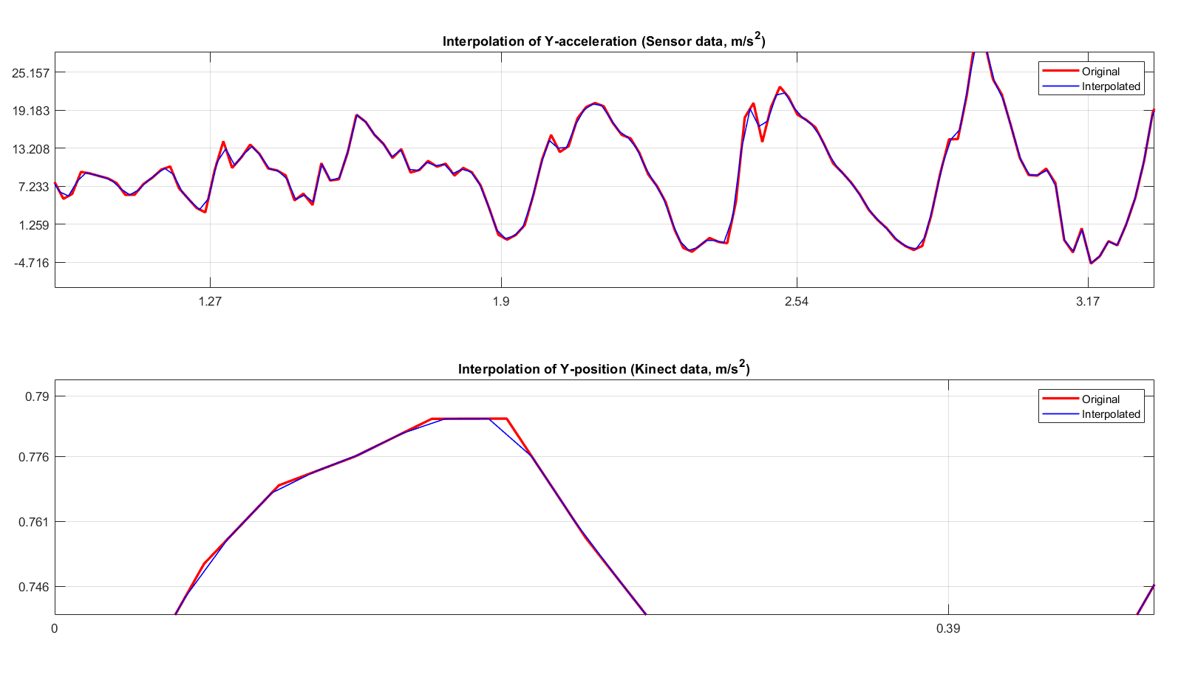
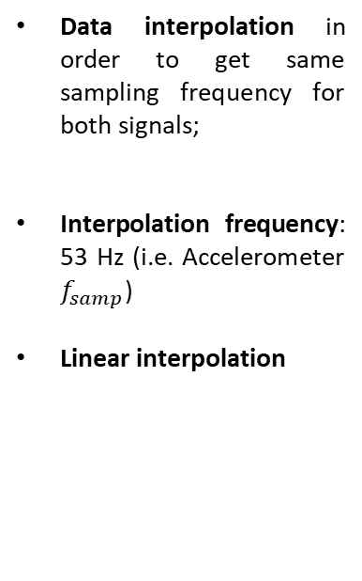
Skip – Data Synchronization (step 1)
Data interpolation in order to get same sampling frequency for both signals;
Interpolation frequency: 53 Hz (i.e. Accelerometer $f_{samp}$)
Linear interpolation
Notes:
Di conseguenza, le due time series sono state interpolate con la sampling frequency dell’accelerometro, pari a 53 Hz. Questa implementazione è stata scelta al fine di minimizzare la perdita di informazione nei dati a disposizione. Non avendo particolari esigenze, attraverso il comando interp1 di matlab abbiamo scelto di implementare una interpolazione lineare, cui risultati sono osservabili nell’immagine a destra della slide.
-30

Slide 14
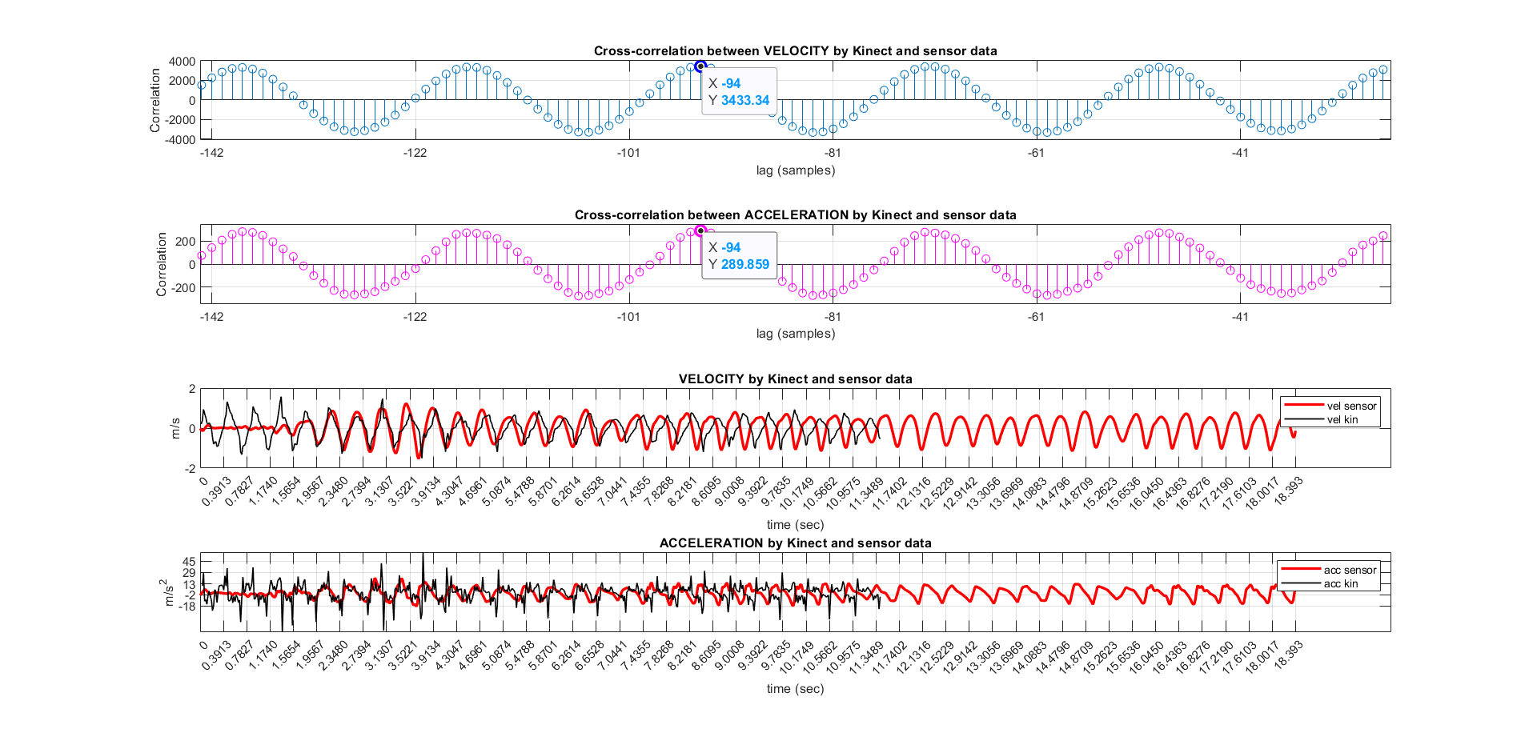
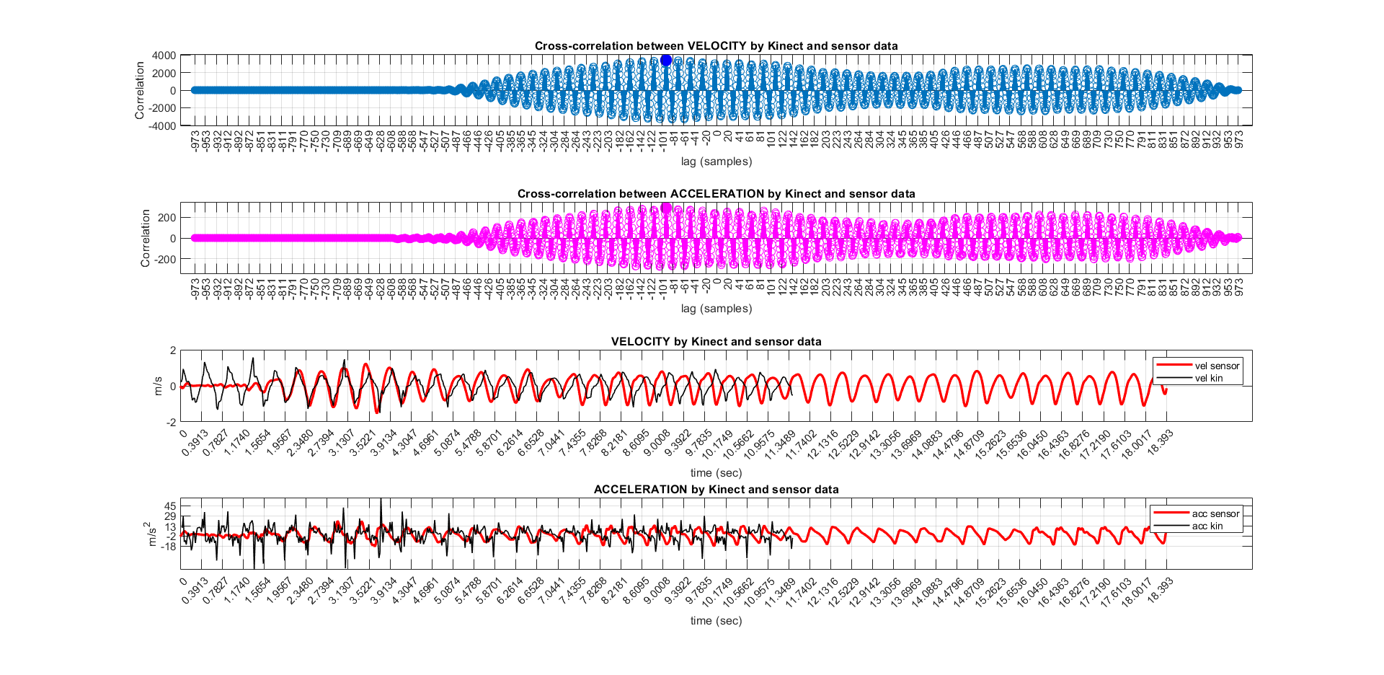
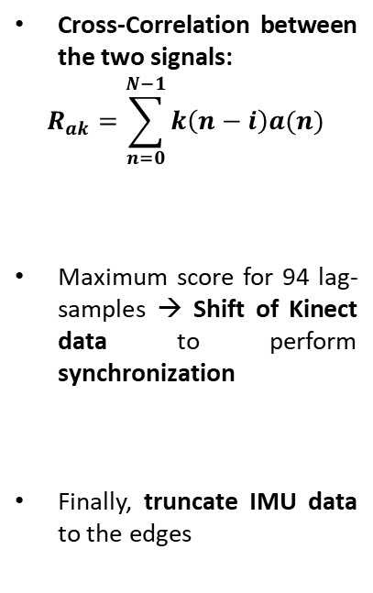
Skip – Data Synchronization (step 2)
Cross-Correlation between the two signals:
$$R_{ak}=\sum_{n=0}^{N−1}{k\left(n−i\right)a(n)}$$
Maximum score for 94 lag-samples → Shift of Kinect data to perform synchronization
Finally, truncate IMU data to the edges
Notes:
Successivamente è stata calcolata la cross-correlazione sample-by-sample tra i due sistemi. In particolare, è stata calcolata la velocità e l’accelerazione rilevata dal Kinect attraverso una doppia derivata; viceversa, dall’integrale dell’accelerazione acquisita dalla Imu è stata calcolata la velocità. Siccome i due processi verrano spiegati nelle slide successive, è possibile ora concentrarsi sull’analisi della cross-correlazione ottenuta. (CLICK)
Si osserva che i due segnali sono sfasati tra di loro di un numero di sample pari a 94. Di conseguenza, per sincronizzare le due time-series, il segnale del Kinect è stato shiftato a destra di questo numero di samples. Inoltre, si osserva come la cross-correlazione ha un andamento quasi-periodico, dovuto alla periodicità dei segnali analizzati. (CAMBIA SLIDE)
-40

Slide 15
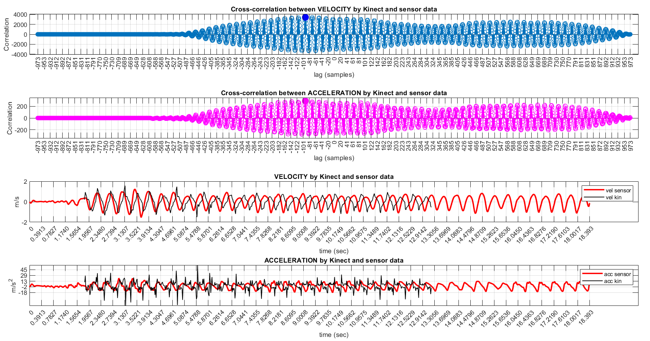
Skip – Data Synchronization (step 3)
Notes:
I risultati evidenziato ora una netta sincronizzazione dei dati nel primo tratto di acquisizione. Tuttavia, nel corso della prova, Kinect e IMU tendono a perdere questa sincronizzazione e ciò verrà analizzato nella parte finale della presentazione.
Ora è possibile troncare i due segnali sincronizzati a livello della time-series scura, corrispondente ai Kinect data, per poter avviare la comparazione dei due sistemi.
-20

Slide 16
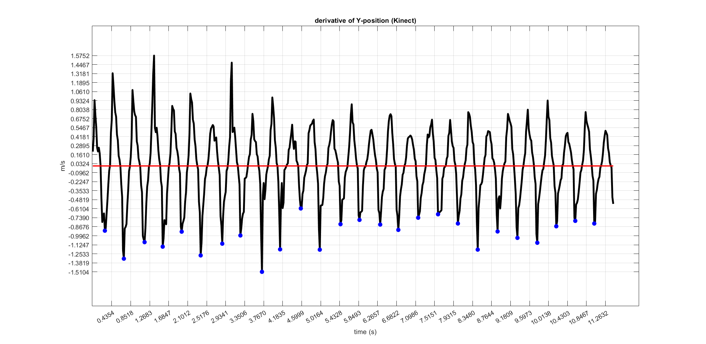
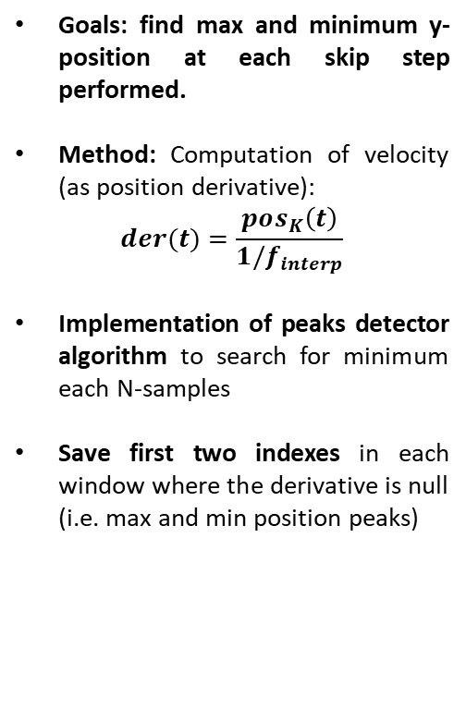
Skip – Kinect Data Analysis
Goals: find max and minimum y-position at each skip step performed.
Method: Computation of velocity (as position derivative):
$$der(t)=\frac{pos_{K}\left(t\right)}{1/f_{interp}}$$
Implementation of peaks detector algorithm to search for minimum each N-samples
Save first two indexes in each window where the derivative is null (i.e. max and min position peaks)
Notes:
Parlando del segnale acquisito dal Kinect, è fondamentale riconoscere la posizione dei picchi di posizione lungo l’asse ‘y’. Per far ciò, è stata calcolata la derivata della posizione e ricercato il valore minimo in ciascuna finestra, cui larghezza corrisponde alla frequenza dello skip in samples.
Successivamente, in ciascuna di queste finestre sono stati ricavati i due indici in cui la derivata è nulla, corrispondenti ai punti di minimo e massimo della posizione e quindi ai picchi ricercati.
-30

Slide 17
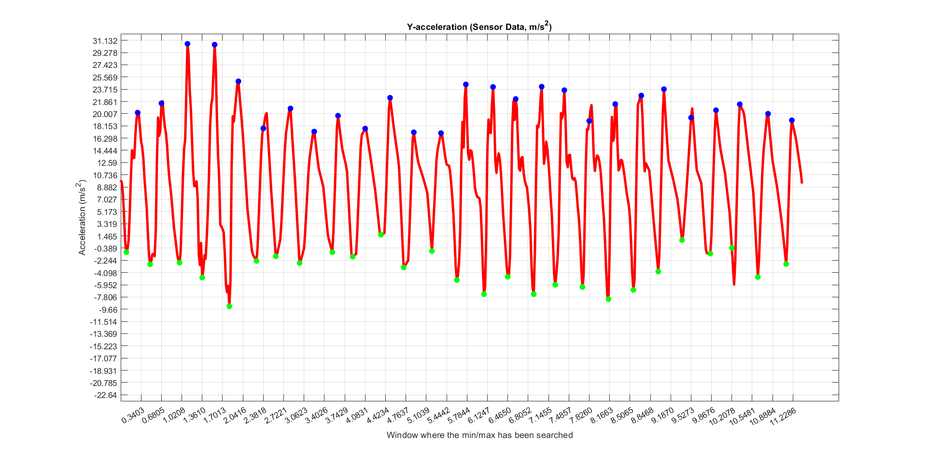
Skip – IMU Data Analysis
Goals: find max and minimum y-acceleration at each skip step performed.
Method: application of the peaks detector algorithm previously implemented.
Save indexes of max and minimum peaks of each window (for the final comparison in terms of frequency and amplitude)
Notes:
Ragionamento analogo è stato fatto per i dati dell’accelerometro, per i quali i picchi sono stati ottenuti semplicemente con un algoritmo ad hoc che ricercasse i massimi e minimi in ciascuna finestra.
Avendo a disposizione ora la posizione dei picchi sia nei dati del Kinect, sia nei dati della IMU, è possibile avviare il confronto in termini di amplitudine e frequenza. Tuttavia attualmente si tratta di picchi di accelerazione e di posizione, di conseguenza è necessario derivare due volte la posizione o integrare due volte l’accelerazione per ottenere dati confrontabili
-30

Slide 18
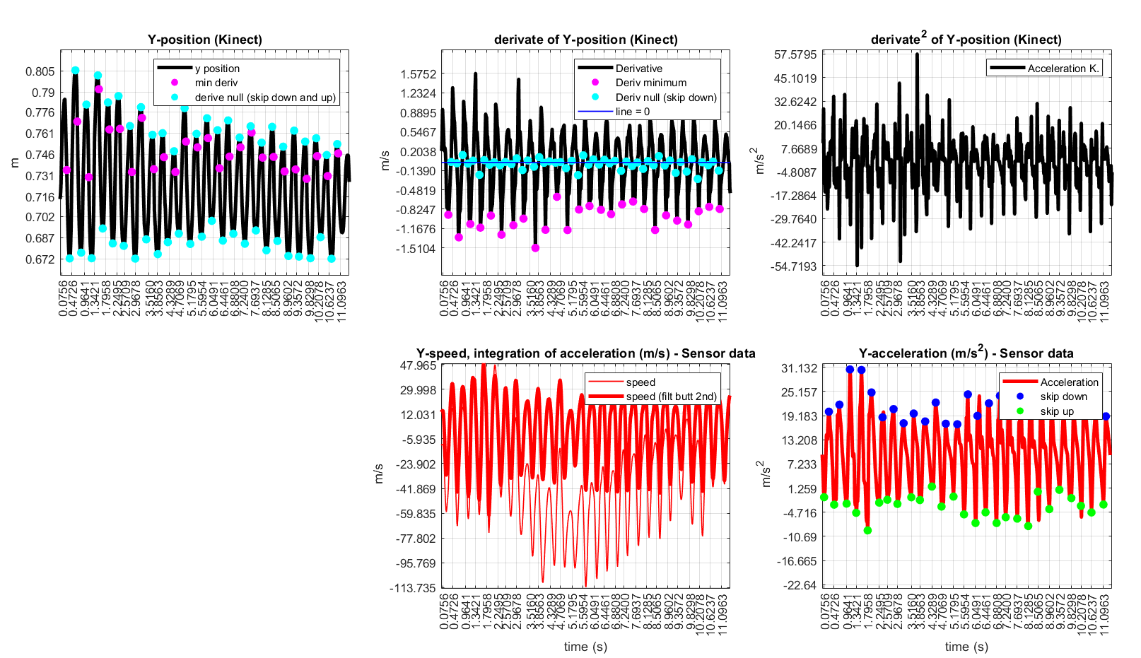
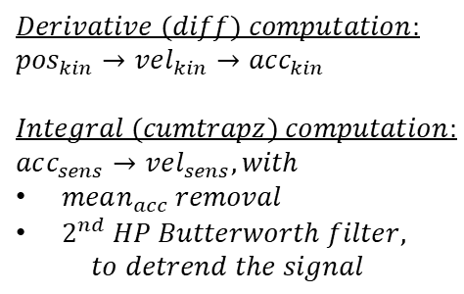
Skip – IMU and Kinect Data Visualization
$$Derivative (diff) computation:$$
$${pos}_{kin}→vel_{kin}→acc_{kin}$$
$Integral (cumtrapz) computation:$
$acc_{sens}→vel_{sens}, with$
$mean_{acc} removal$
$2^{nd} HP Butterworth filter,$
$$to detrend the signal$$
Notes:
I grafici riportati rappresentano i test eseguiti al fine di ottenere grandezze comparabili; nella riga in alto, i grafici da sinistra a destra rappresentano posizione, velocità e accelerazione ottenuti attraverso la derivata della posizione dal Kinect.
In basso invece si osserva il risultato dell’integrazione dell’accelerazione ottenuta dall’accelerometro; al fine di effettuare l’integrazione, è stata rimossa la media dell’accelerazione e successivamente applicata la funzione cumtrapz, che approssima numericamente l’integrale ideale del segnale.
Come si osserva nel grafico in basso al centro, l’integrale fornisce in output un segnale con un ‘trend’ a bassa frequenza non rappresentativo del fenomeno reale con cui abbiamo a che fare. Di conseguenza, abbiamo adottato due approcci diversi per rimuovere il trend osservato. Il primo consiste nell’utilizzo della funzione built-in in matlab ‘detrend’, con risultati soddisfacenti. Il secondo attraverso l’applicazione di un filtro passa-alto Butterworth di secondo ordine, con una frequenza di taglio di 0.05 Hz e il risultato è mostrato nel grafico.
-1.00

Slide 19
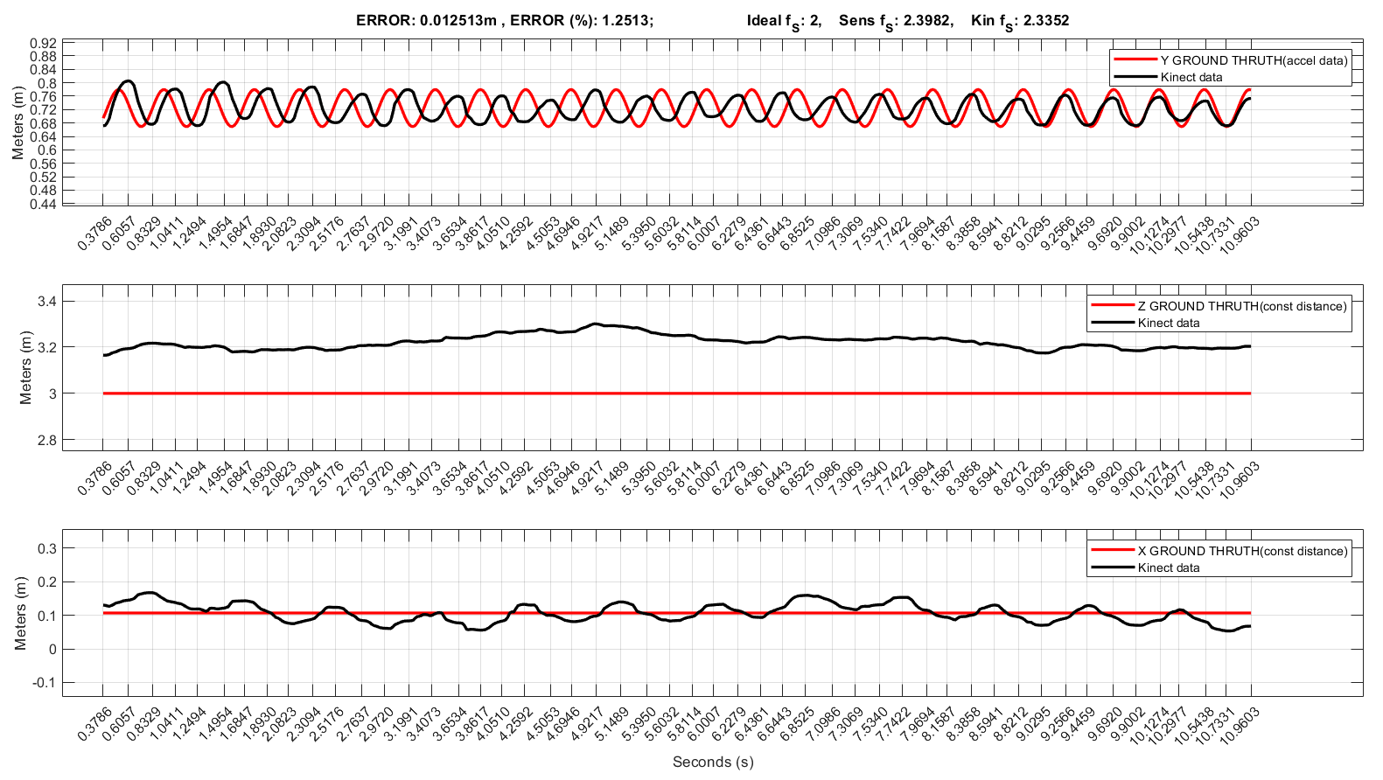
Skip – Final Results
Notes:
Di seguito sono riportati i risultati finali del nostro lavoro; si osserva un confronto diretto tra la posizione rilevata dal Kinect e la posizione ricavata dall’accelerazione della IMU; quest’ultima non è stata ottenuta integrando nuovamente la velocità perché i risultati non erano coerenti con l’esperimento (ampiezze fuori scala del segnale). Per questo motivo, abbiamo approssimato i segnali come due sinusoidi ideali, e la posizione è stata ottenuta dividendo l’accelerazione per omega quadro, dove omega è la frequenza ricavata dalla distanza media picco-picco dell’accelerazione.
I risultati mostrano ampiezze dei segnali comparabili, con un errore di circa 1 cm. Tuttavia, abbiamo notato una differenza nella frequenza dei due segnali che, all’aumentare del tempo, diventa sempre più evidente, come si può osservare nel grafico in alto.
Relativamente alla posizione lungo Z e X, si può osservare come ci sia un offset di circa 20 cm dalla reale posizione dello spin base durante la prova e, nel grafico in basso, una leggero offset dovuto all’errato posizionamento del Kinect lungo quest’asse. Le oscillazioni presenti nel segnale sono coerenti con il movimento dello spin base durante la prova di skip.
-60

Slide 20
Conclusions
Validation tests
2-8% average error in terms x,y,z positions
1-2% error in terms of amplitude
Periodic exercises
2-3% error in terms of frequency
No fixed acquisition time
Physical limits
Only frontal acquisition can be performed
Kinect can be used if not so high accuracy is required in position
If frequency accuracy is important is better to use a complementary IMU sensor to improve data acquisition
Notes:
(DAVIDE E ANTO – PUNTO PRIMO) (GABRI) Per quanto riguarda lo skip, si osserva come il confronto con un accelerometro, considerato come ground truth, evidenzi la capacità del kinect di rilevare anche le più piccole oscillazioni con un errore relativamente minimo (pari al 1-2% nel nostro test) nel momento in cui il corpo si trova alla distanza ideale dal Kinect. Tuttavia, il confronto in termini di frequenza evidenzia una minor capacità di monitorare con precisione la frequenza di un esercizio periodico come lo skip. Nel caso in cui non fosse richiesta assoluta precisione, il kinect si dimostra un ottimo dispositivo per rilevare e monitorare esercizi fisici come quelli eseguiti dal nostro studio. Nel momento in cui fosse però necessario avere una maggior accuratezza, soprattutto in termini di frequenza, è meglio optare per sensori alternativi come l’accelerometro.
-60

Slide 21
Titolo presentazione sottotitolo
THANK YOU FOR THE ATTENTION
Milano, XX mese 20XX
Notes:
Il Progetto da noi presentato riguarda l’utilizzo del kinect per l’analisi del movimento umano. Il nostro obiettivo è quello di validare il kinect valutandone l’affidabilità su diversi esercizi proposti e comprendere se il suo campo di utilizzo possa essere esteso anche a quello biomedicale oltre che a quello ludico.

Slide 22
Bibliography
Matlab Code for the acquisition data Skeleton Viewer for Kinect V2 Skeletal Data - MATLAB & Simulink Example - MathWorks Italia
Understanding Kinect V2 Joints and Coordinate System | by Lisa Jamhoury | Medium
Real-time human pose recognition in parts from single depth images (acm.org)

Slide 23
Bibliography

